Slide 1
第03章 CC2530 外部中断应用

Slide 2
本章简介
1、中断介绍
2、外部中断介绍
3、相关寄存器
4、外部中断实验
5、拓展题

Slide 3
1、中断介绍
中断是什么？
中断就是暂时放下目前所执行的程序，先去执行特定的程序（即中断子程序）待完成特定程序后，再返回执行刚才放下的程序。比如说，老师正在讲课，而同学有语文，随时可以举手发问，老师将立即停止讲课，先为同学解惑，再继续刚才暂停的课程，这样的动作就是“中断”。

Slide 4
1、中断介绍
中断的作用？
中断可以提高效率，试想若不立即提出问题并立即得到解答，待老师下课，这位同学早就忘光了，同时也失去了兴趣！同样，中断也使得单片机系统具备应对突发事件的能力，提高了CPU的工作效率。

Slide 5
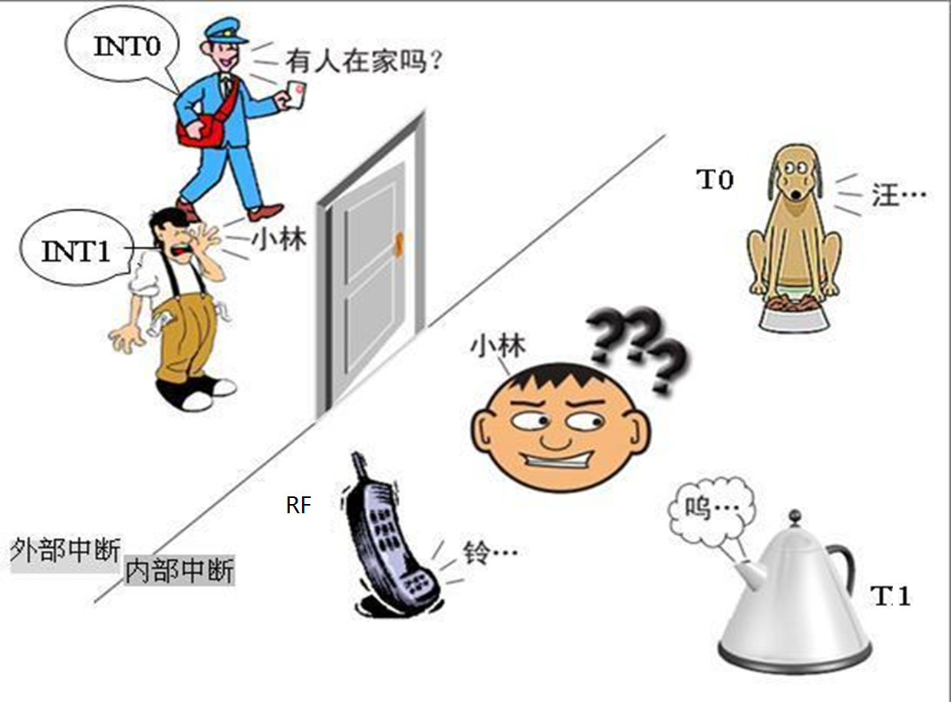
1、中断介绍
中断是有优先级
注意：暂时不介绍，只需知道有这事就行

Slide 6
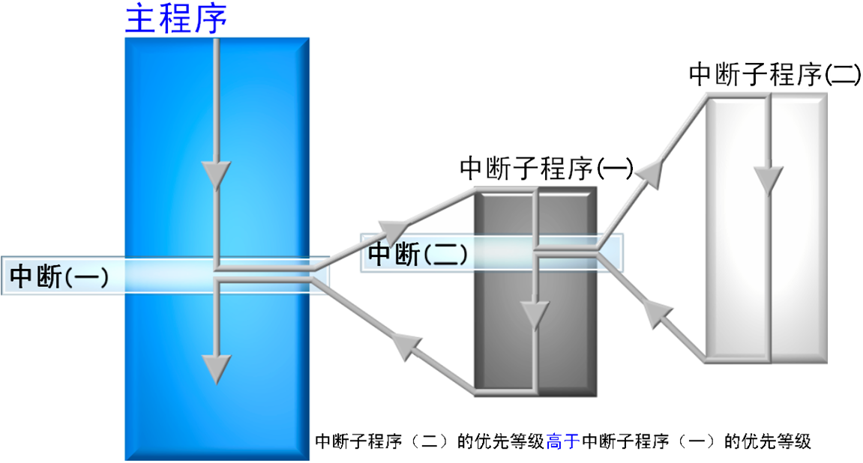
2、中断介绍
中断程序运行流程：

Slide 7
I/O端口0外部中断
I/O端口1外部中断
I/O端口2外部中断
USART0发送完成
USART0接收完成
USART1发送完成
USART1接收完成
定时器1捕获/比较/溢出
定时器2中断
定时器3捕获/比较/溢出
定时器4捕获/比较/溢出
ADC转换结束
DMA传输完成
睡眠计时器比较
看门狗计时溢出
AES加密/解密完成
RF通用中断
RF发送完成或接收完成
1、中断介绍
CC2530共18个中断源

Slide 8
2、外部中断介绍
什么是外部中断：
总共3个外部中断
外部中断，即从单片机的I/O口向单片机输入电平信号，当输入电平信号的改变符合设置的触发条件时，中断系统便会向CPU提出中断请求。
I/O端口0外部中断
I/O端口1外部中断
I/O端口2外部中断

Slide 9
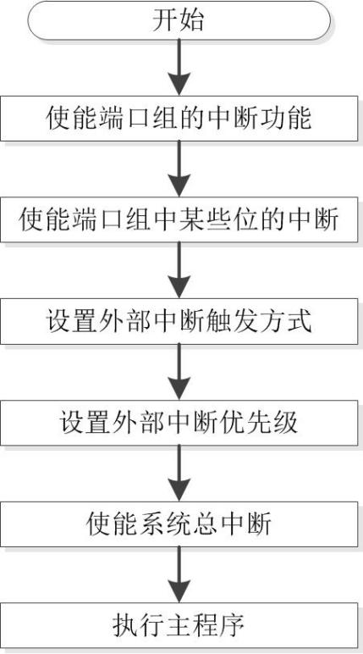
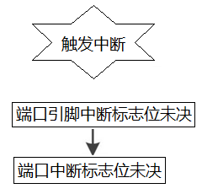
外部中断流程
?
IEN2 这里设置打开P1口中断使能
P1IEN 端口组某位中断屏蔽
?
PICTL 设置中断触发方式
?
先不用
?
EA 总中断使能
P1IFG
?
P1IF
?

Slide 10
3、相关寄存器
IEN2 (0x9A) - 中断使能2
位 | 名称 | 复位 | R/W | 描述
7:6 | - | 00 | R0 | 没有使用，读出来是0
5 | WDTIE | 0 | R/W | 看门狗定时器中断使能 0： 中断禁止 1： 中断使能
4 | P1IE | 0 | R/W | 端口1中断使能 0： 中断禁止 1： 中断使能
3 | UTX1IE | 0 | R/W | USART 1 TX中断使能 0： 中断禁止 1： 中断使能
2 | UTX0IE | 0 | R/W | USART 0 TX中断使能 0： 中断禁止 1： 中断使能
1 | P2IE | 0 | R/W | 端口2中断使能 0： 中断禁止 1： 中断使能
0 | RFIE | 0 | R/W | RF一般中断使能 0： 中断禁止 1： 中断使能

Slide 11
3、相关寄存器
P1IEN中断屏蔽
位 | 名称 | 复位 | R/W | 描述
7 : 0 | P1_[7: 0]IEN | 0x00 | R/W | P1.7 ~ P1_0中断使能 0：中断禁止 1：中断使能
IEN0中断使能0
位 | 名称 | 复位 | R/W | 描述
7 | EA | 0 | R/W | 禁止所有中断 0：无中断被确认 1：通过设置对应的使能位将每个中断源分别使能和禁止

Slide 12
3、相关寄存器
PICTL（0x8C） – I/O中断控制
位 | 名称 | 重置 | 读写 | 描述
7 | PADSC | 0 | R/W | I/O接脚在输出模式下的驱动能力控制。可以选择输出驱动主要是考虑到DVDD接脚的低电压输入 0：最小驱动能力。DVDD1/2大于等于2.6V 1：最大驱动能力。DVDD1/2小于2.6V
6 : 4 | — | 000 | R0 | 未使用
3 | P2ICON | 0 | R/W | P2.4~P2.0的中断配置 0：上升沿产生中断 1：下降沿产生中断
2 | P1ICONH | 0 | R/W | P1.7~P1.4的中断配置 0：上升沿产生中断 1：下降沿产生中断
1 | P1ICONL | 0 | R/W | P1.3~P1.0的中断配置 0：上升沿产生中断 1：下降沿产生中断
0 | P0ICON | 0 | R/W | P0.7~P0.0的中断配置 0：上升沿产生中断 1：下降沿产生中断

Slide 13
3、相关寄存器
P1IFG – P1中断状态标志
位 | 名称 | 重置 | 读写 | 描述
7 : 0 | P1IF[7 : 0] | 0x00 | R/W0 | P1.位7~0接脚的输入中断标志位，当输入的一个接脚有中断请求未决信号，其对应的中断标志位将置1
IRCON2 - 中断标志5
位 | 名称 | 重置 | 读写 | 描述
7:5 | - | 000 | R/W | 没有使用
4 | WDTIF | 0 | R/W | 看门狗定时器中断标志 0： 无中断未决 1： 中断未决
3 | P1IF | 0 | R/W | 端口1中断标志 0： 无中断未决 1： 中断未决
2 | UTX1IF | 0 | R/W | USART 1 TX中断标志 0： 无中断未决 1： 中断未决
1 | UTX0IF | 0 | R/W | USART 0 TX中断标志 0： 无中断未决 1： 中断未决
0 | P2IF | 0 | R/W | 端口2中断标志 0： 无中断未决 1： 中断未决

Slide 14
中断服务函数的编写格式
在IAR编程环境中中断服务函数有特定的书写格式。
#pragma vector = 中断向量
__interrupt void 函数名称(void)
{
/*此处编写中断处理程序*/
}
在每一个中断服务函数之前，都要加上一行起始语句：
#pragma vector = 中断向量
“中断向量”表示接下来要写的中断服务函数是为哪个中断源进行服务的。该语句有两种写法，比如为任务所需的P1口中断编写中断服务函数时：
#pragma vector = 0x78 或 #pragma vector = P1INT_VECTOR

Slide 15
4、外部中断实验
实验要求说明：
使用SW1按键作为外部中断输入来控制流水灯效果的启停，即实验板通电后两个发光二极管以下述方式工作：
①通电后LED1和LED2都熄灭。
②延时一段时间后LED1点亮。
③延时一段时间后LED2点亮，
④延时一段时间后LED1熄灭。
⑤延时一段时间后LED2熄灭，
⑥返回步骤②循环执行。
⑦在任何时间，当按下一次SW1按键后，便暂停流水灯效果，即两个LED灯保持SW1按键按下时的亮/灭状态。直到再按下一次SW1按键后，流水灯效果从暂停状态继续执行。

Slide 16
4、外部中断实验
开始实验。。。。。。

Slide 17
5、拓展题
题目1：
利用中断控制方式，使用SW1按键控制LED1的亮/灭状态，具体要求如下：
①系统上电后LED1熄灭。
②每次按下一次SW1按键并松开时，LED1切换自身的亮/灭状态。

Slide 18
5、拓展题
题目2：
开始四盏灯全灭，当第一次点按"SW1"键，LED1灯亮；而后每点按"SW1"键一次，LED灯亮的个数加1；当四盏灯全亮时，再次点按SW1"键，则四盏灯全灭，重新回到初始状态.

Slide 19




谢谢！

